Slide 1
DOSTAVBA SPORTOVNĚ REKREAČNÍHO AREÁLU PETYNKA PRAHA 6
ZMĚNA 2024

Slide 2
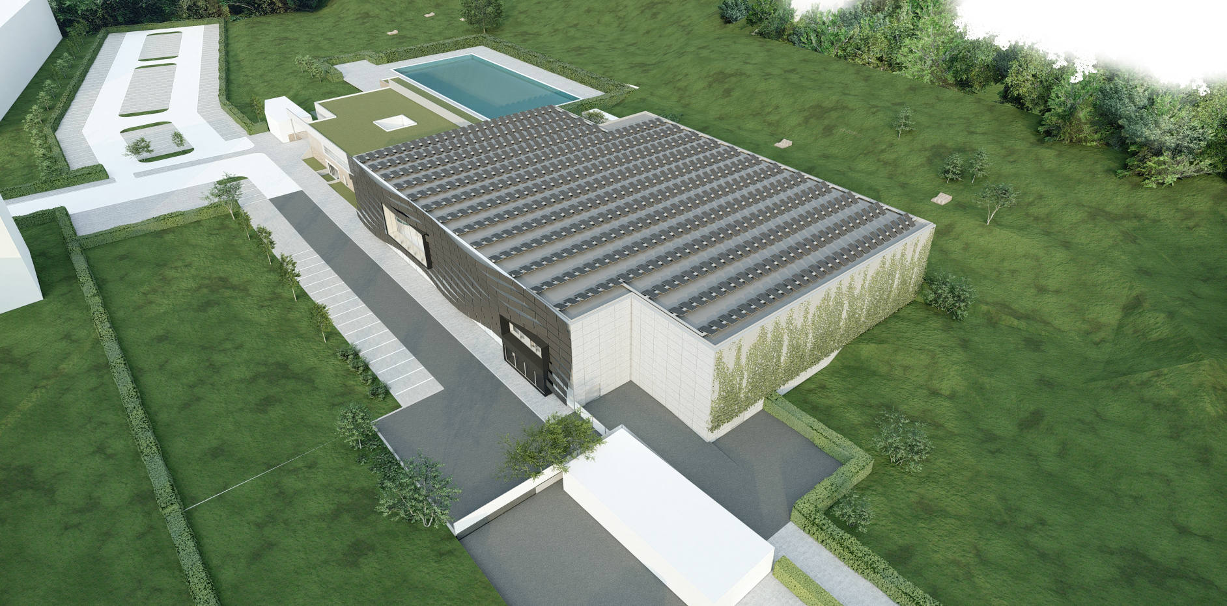
NADHLEDOVÁ PERSPEKTIVA

Slide 3
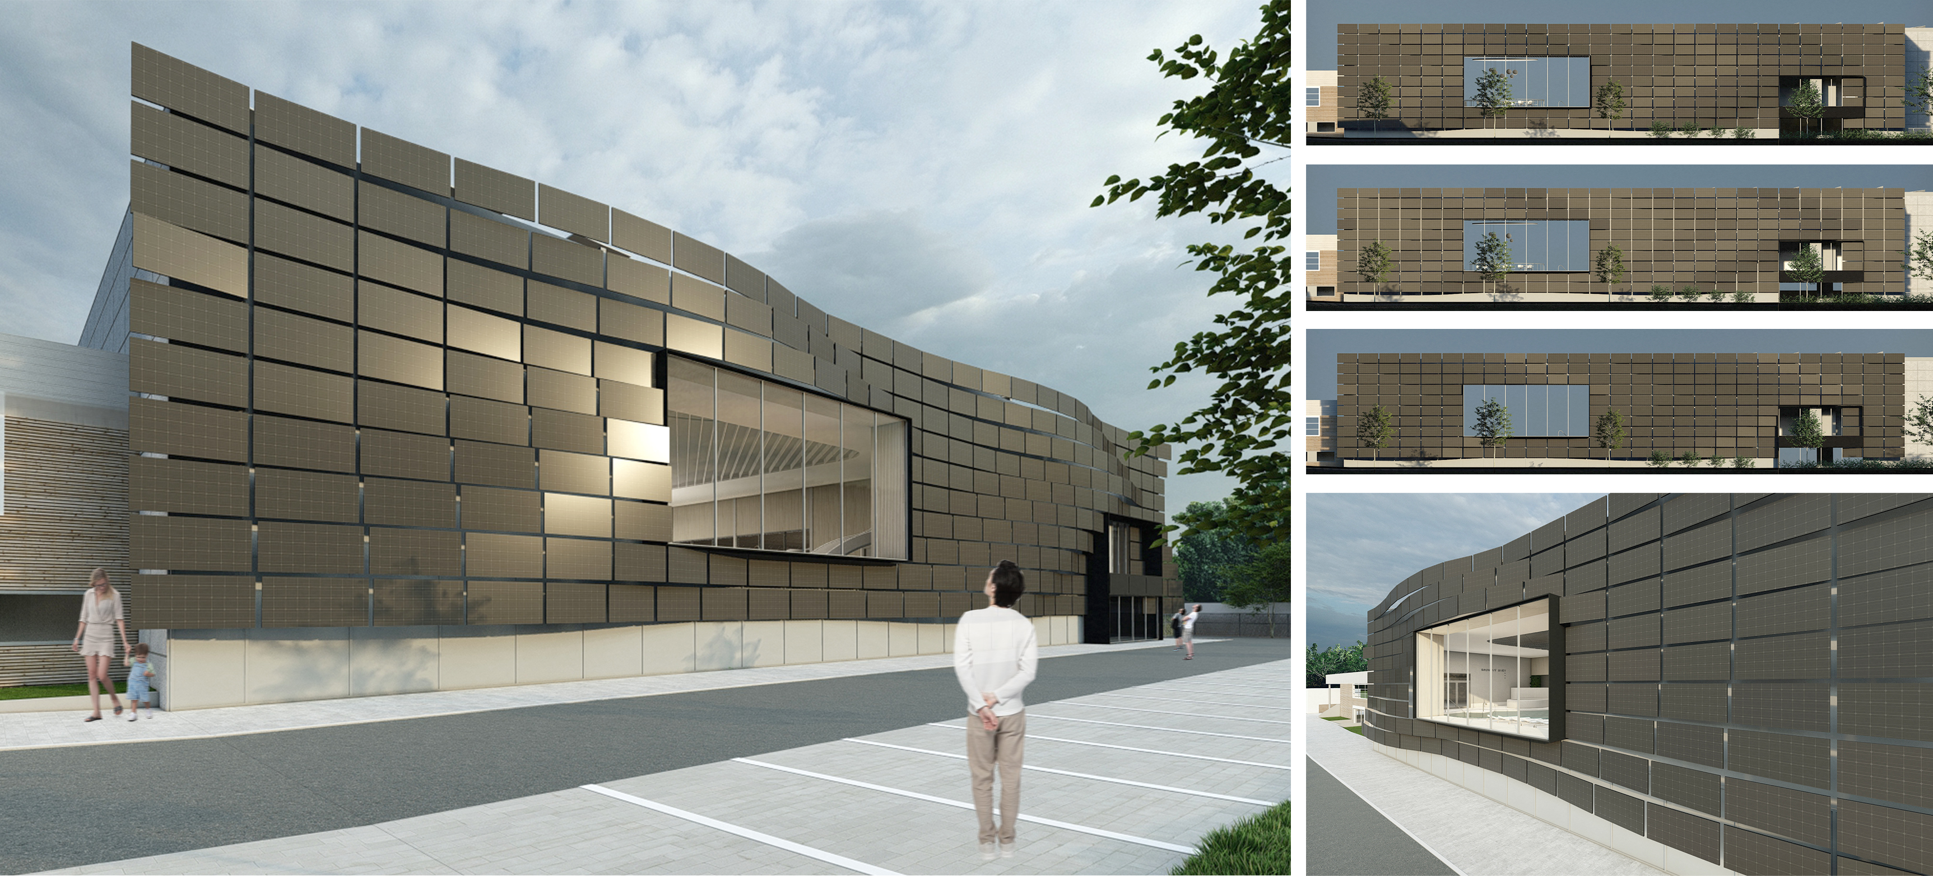
EXTERIER ULICE - VLNA

Slide 4
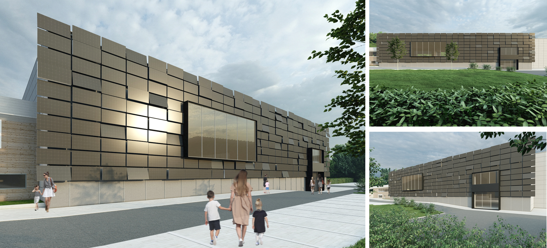
EXTERIER ULICE - PIXELY

Slide 5
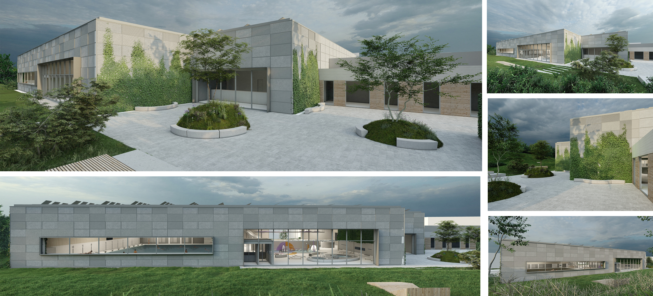
EXTERIER - ZAHRADA

Slide 6
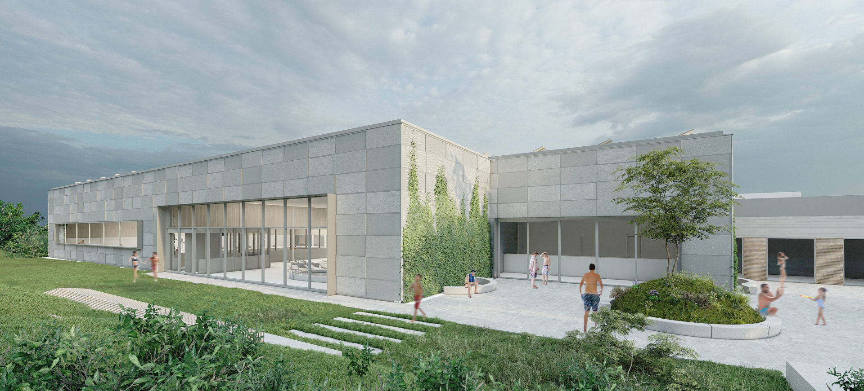
EXTERIER - ZAHRADA

Slide 7
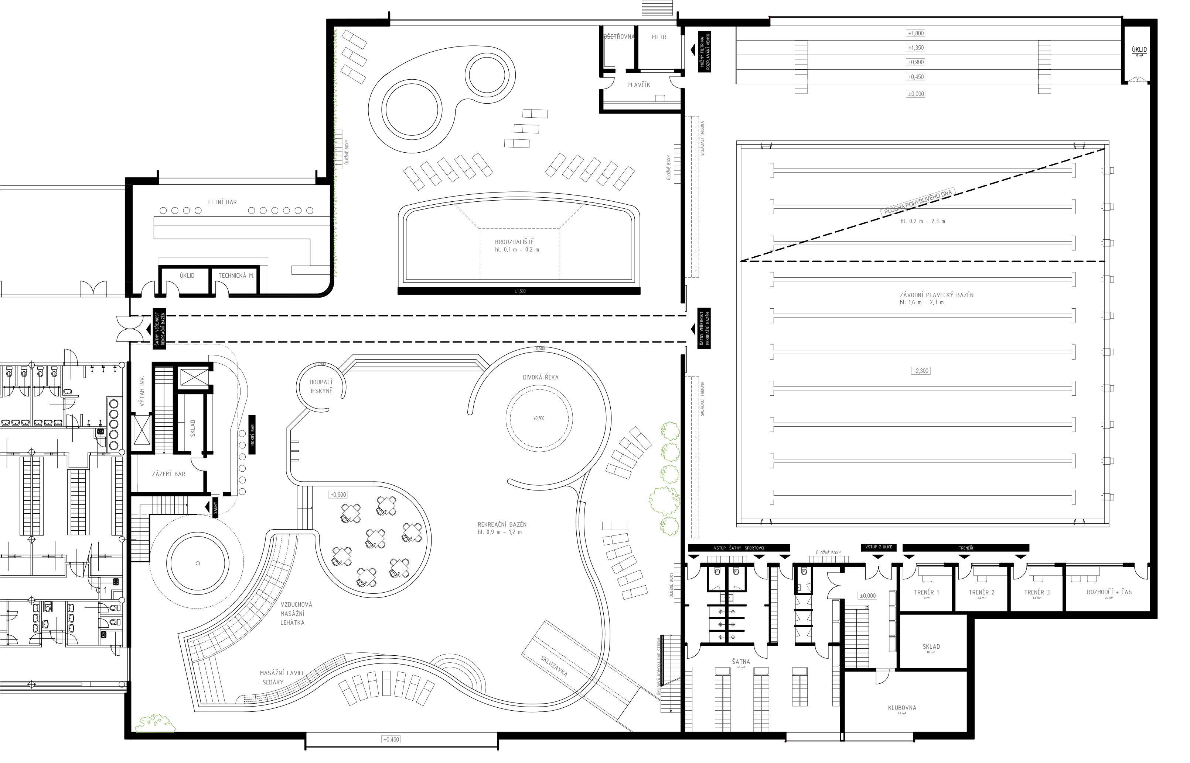
PŮDORYS 1.NP - BAZÉNY

Slide 8
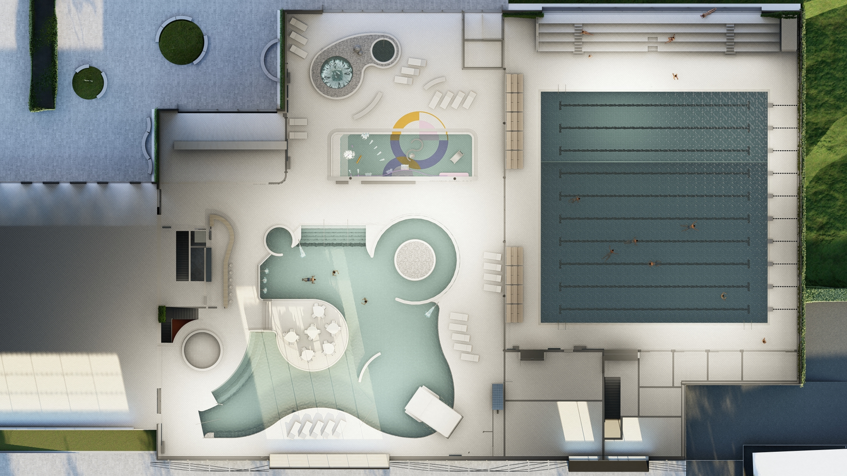
PŮDORYS 1.NP - BAZÉNY

Slide 9
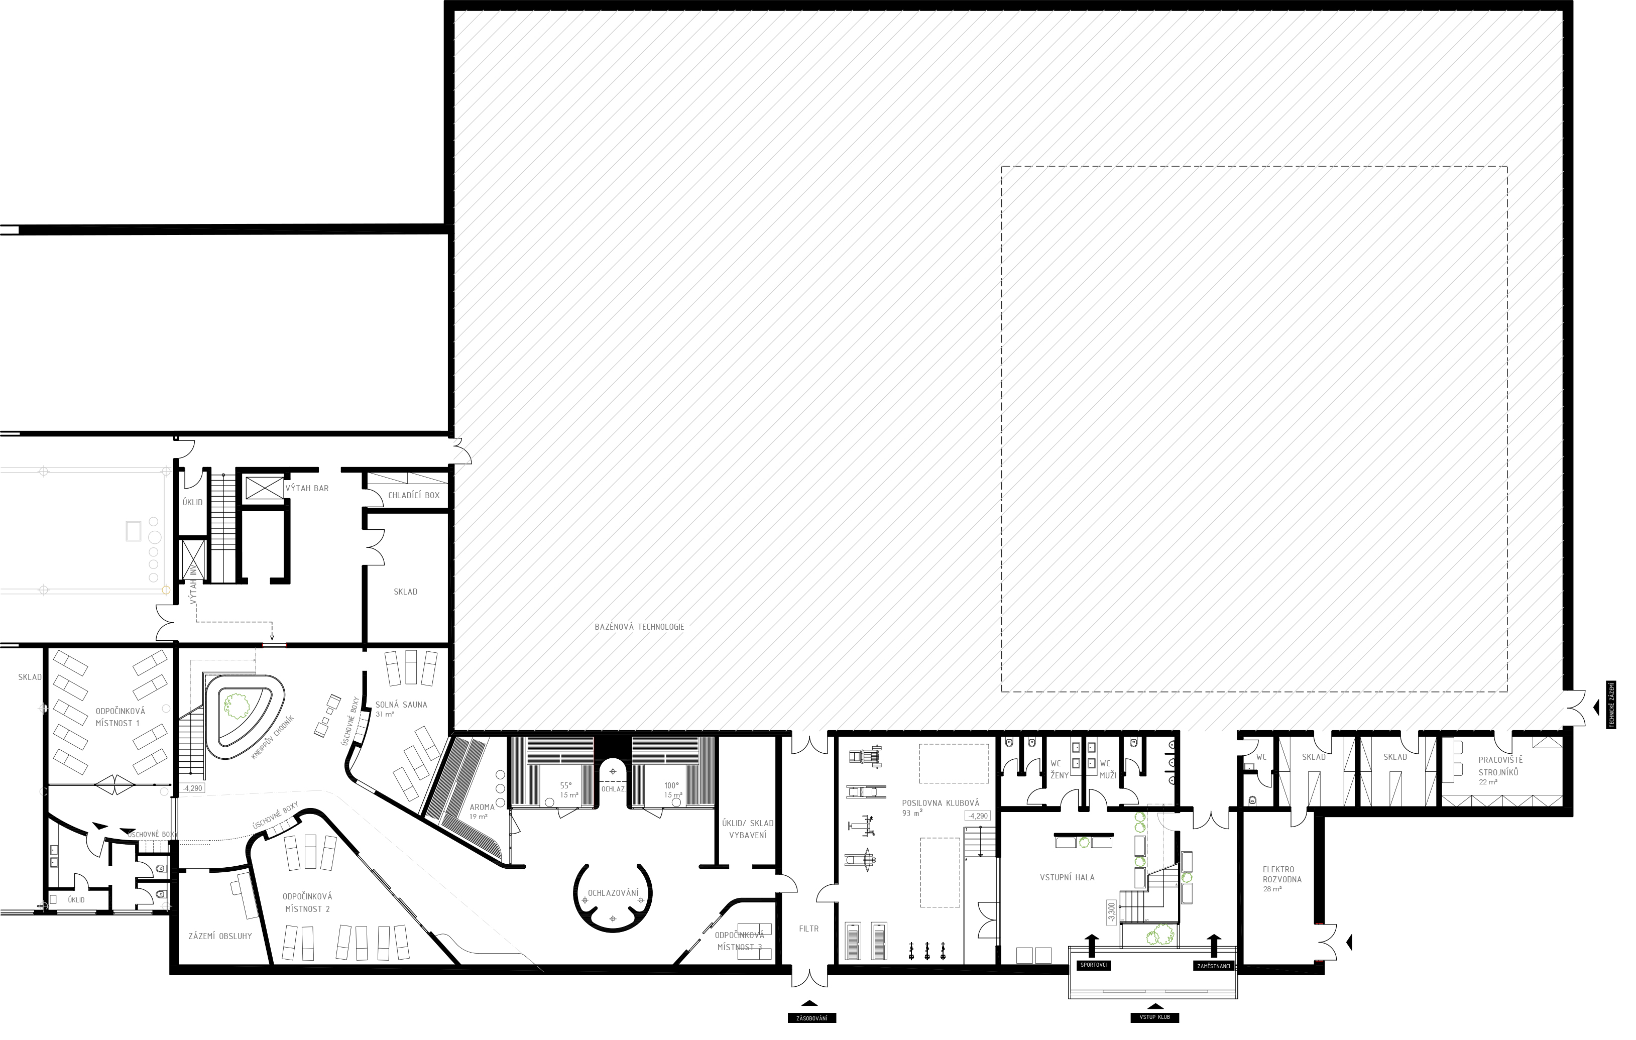
PŮDORYS 1.PP – SAUNY A TECHN.ZÁZEMÍ

Slide 10
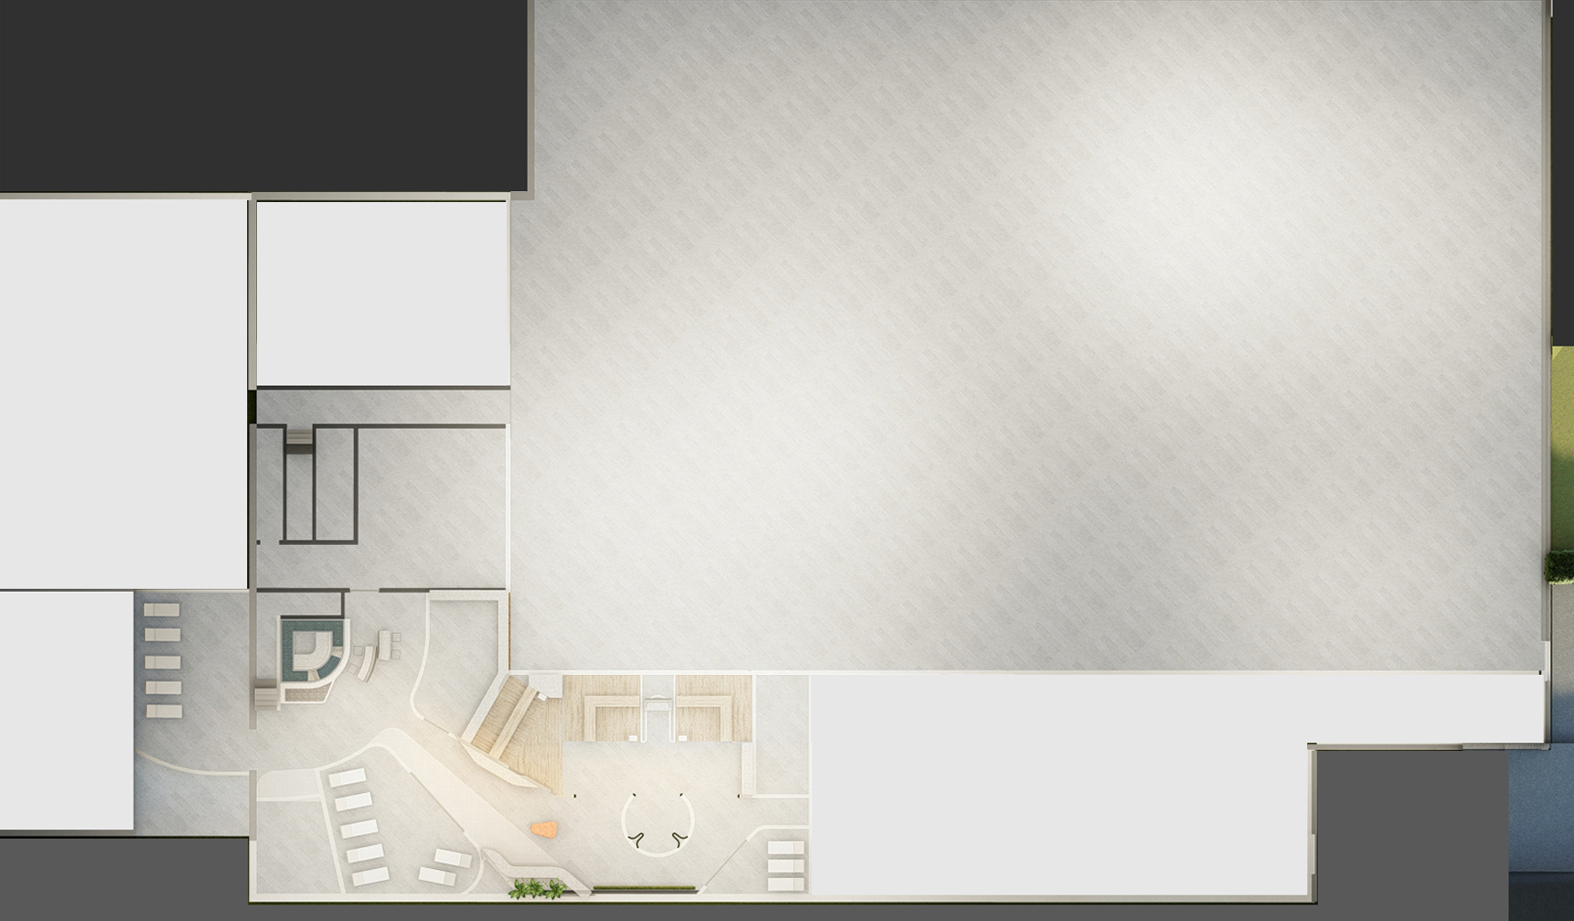
PŮDORYS 1.PP – SAUNY A TECHN.ZÁZEMÍ

Slide 11
INTERIER
ZÁVODNÍ BAZÉN 25m
REKREAČNÍ BAZÉN
DĚTSKÝ BAZÉN
SAUNOVÝ SVĚT

Slide 12
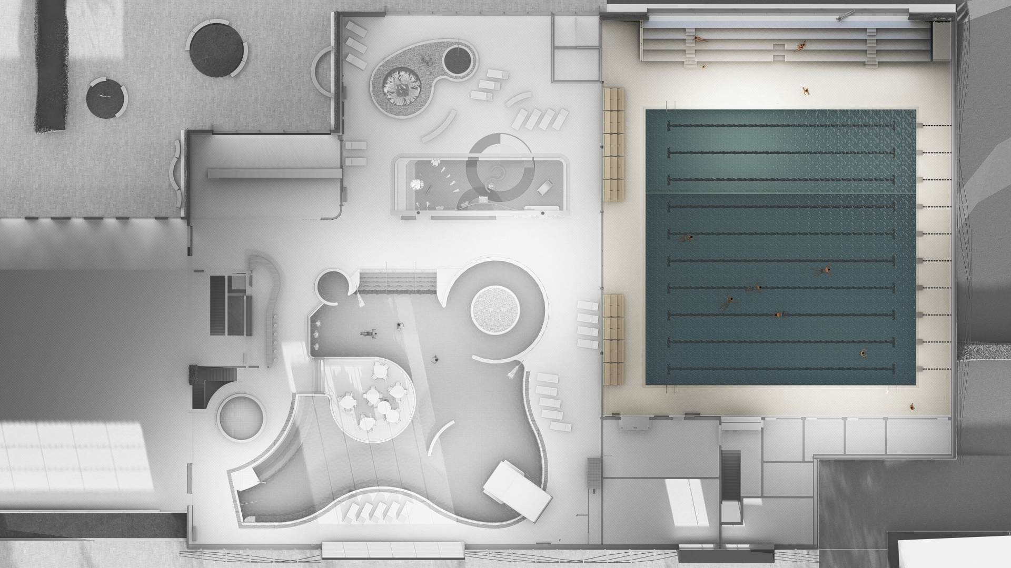
ZÁVODNÍ BAZÉN 25m

Slide 13
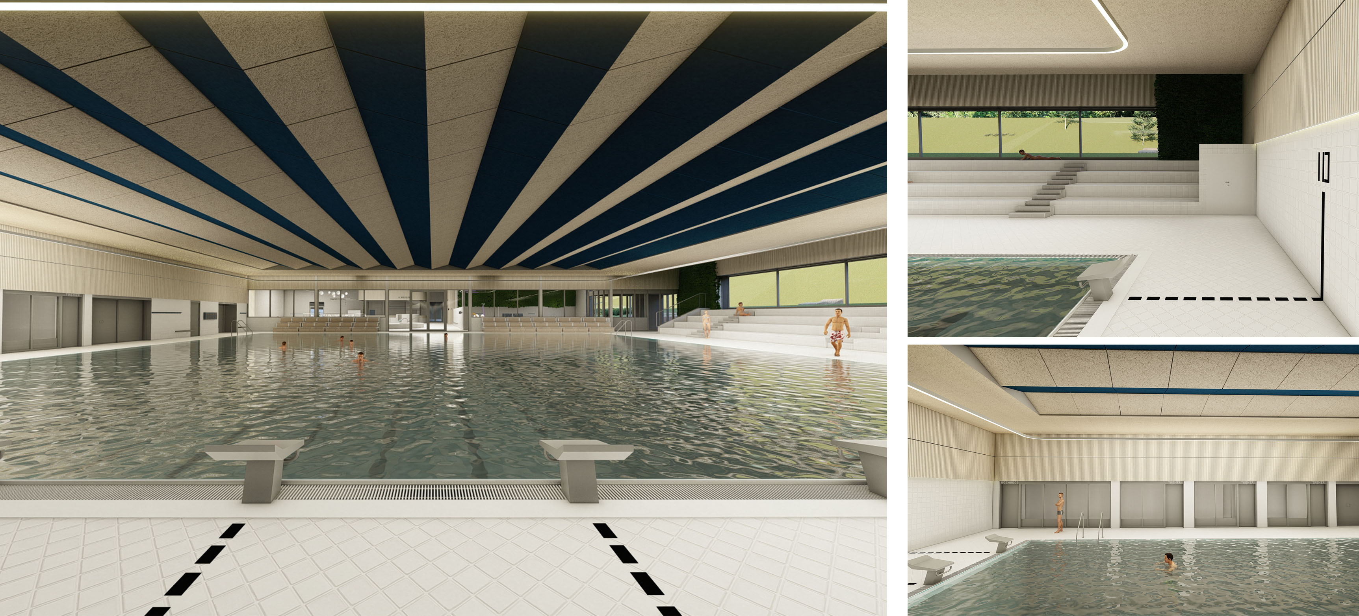
ZÁVODNÍ BAZÉN 25m

Slide 14
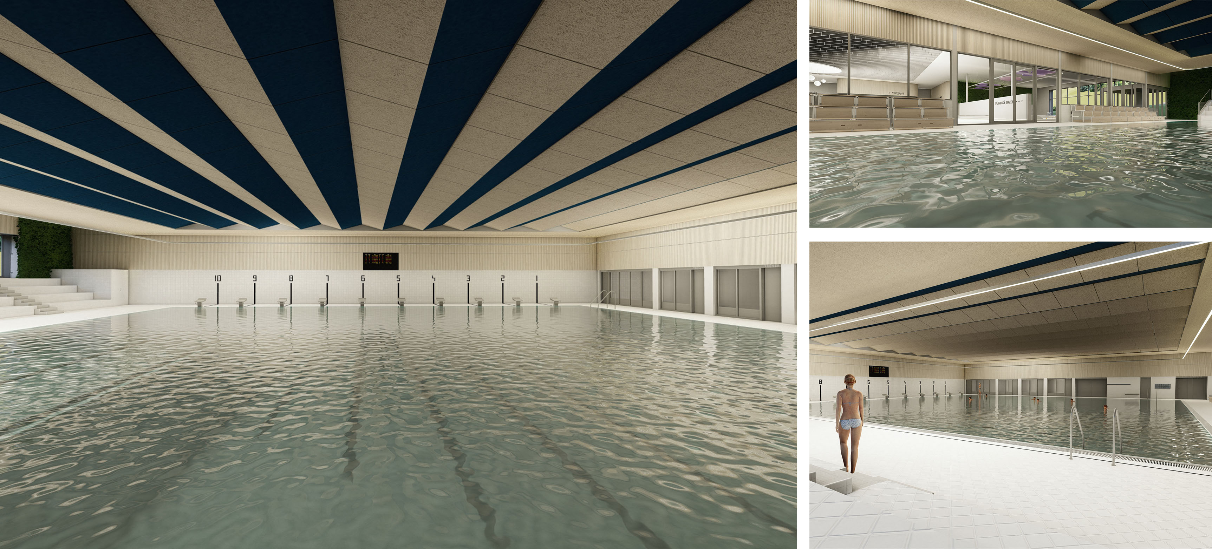
ZÁVODNÍ BAZÉN 25m
10 DRAH - PLAVCI – ŠKOLNÍ PLAVECKÁ VÝUKA – AQUABELY – VODNÍ PÓLO

Slide 15
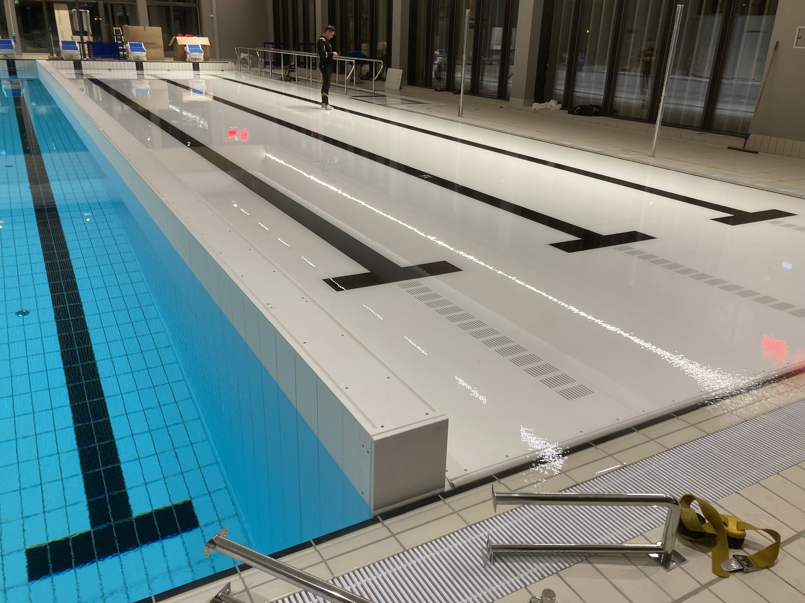
ZÁVODNÍ BAZÉN 25m
10 DRAH - PLAVCI – ŠKOLNÍ PLAVECKÁ VÝUKA – AQUABELY – VODNÍ PÓLO

Slide 16
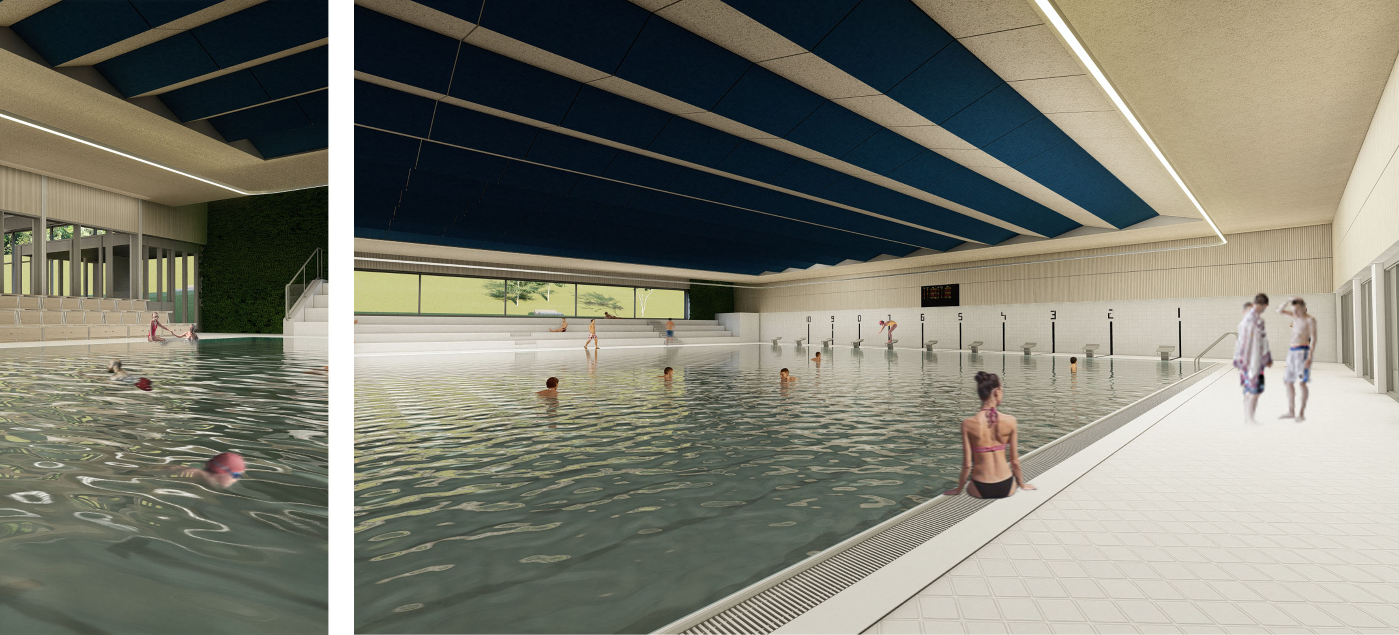
ZÁVODNÍ BAZÉN 25m
10 DRAH - PLAVCI – ŠKOLNÍ PLAVECKÁ VÝUKA – AQUABELY – VODNÍ PÓLO

Slide 17
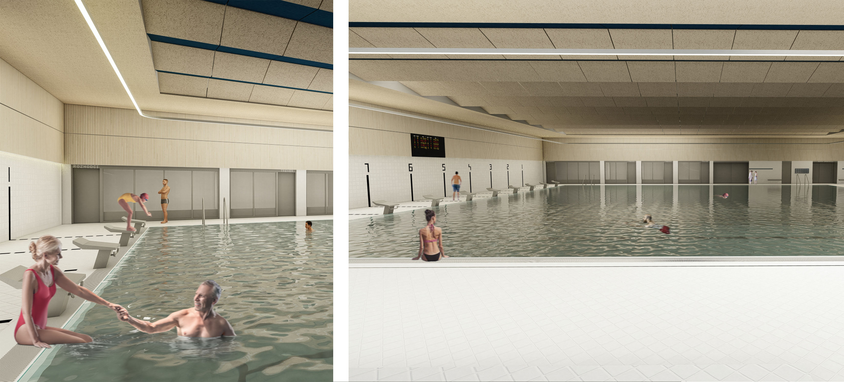
ZÁVODNÍ BAZÉN 25m
Z TRIBUNY - NATURAL

Slide 18
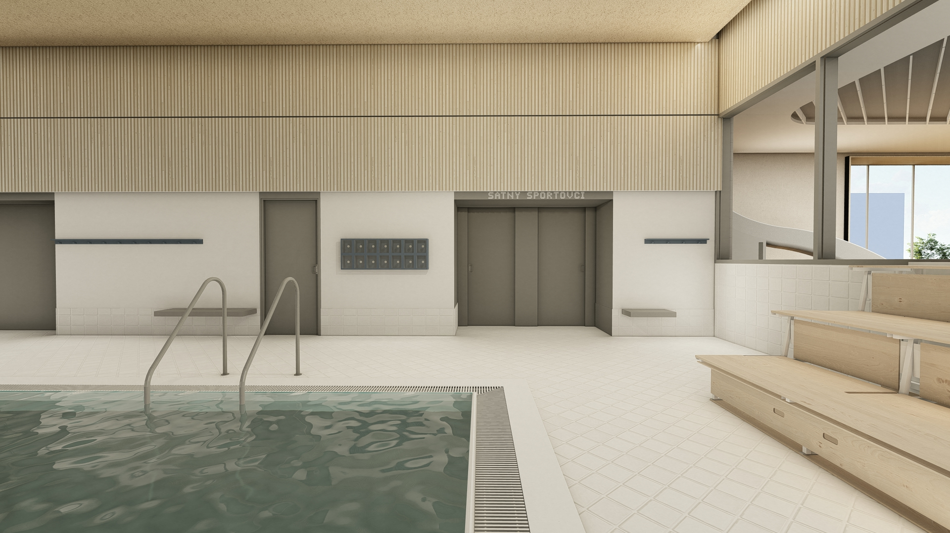
ZÁVODNÍ BAZÉN 25m
ZÁZEMÍ SPORTOVCI / ÚLOŽNÉ BOXY

Slide 19
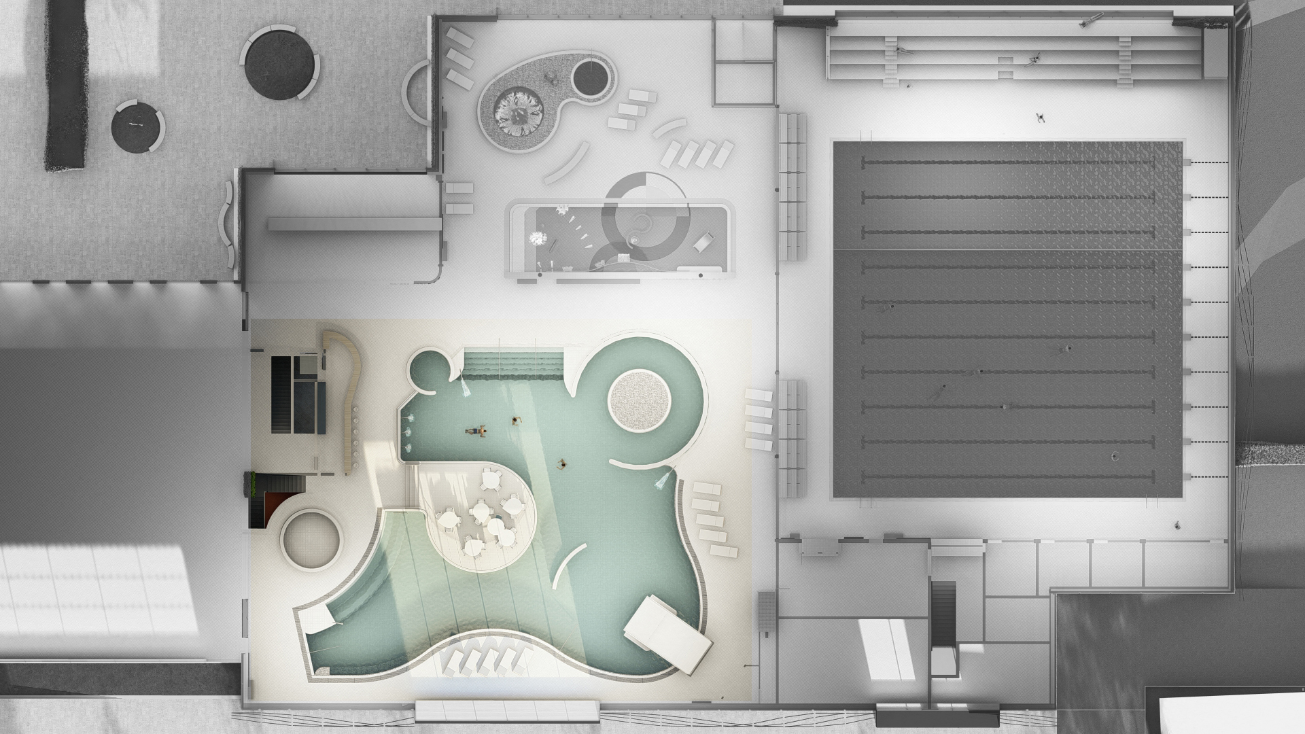
PŮDORYS 1.NP – REKREAČNÍ

Slide 20
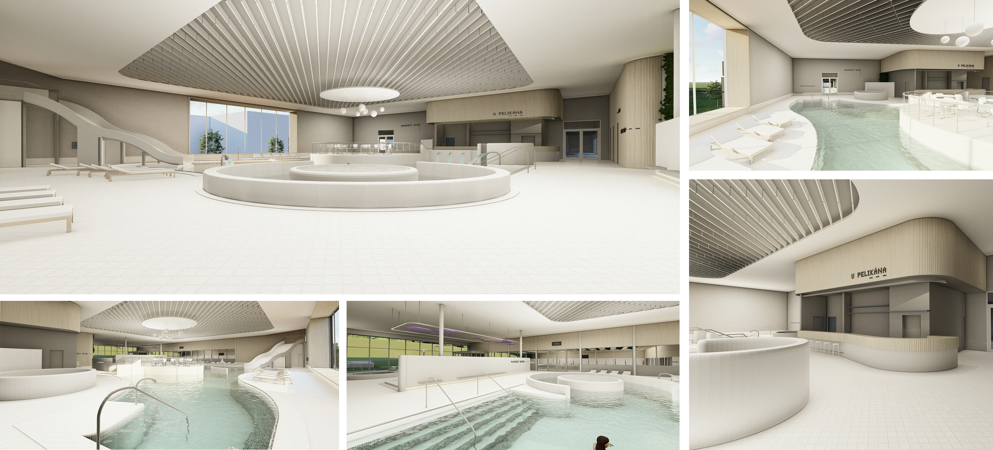
REKREAČNÍ BAZÉN

Slide 21
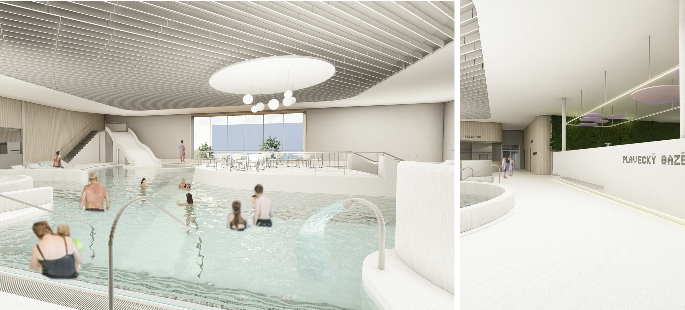
REKREAČNÍ BAZÉN

Slide 22
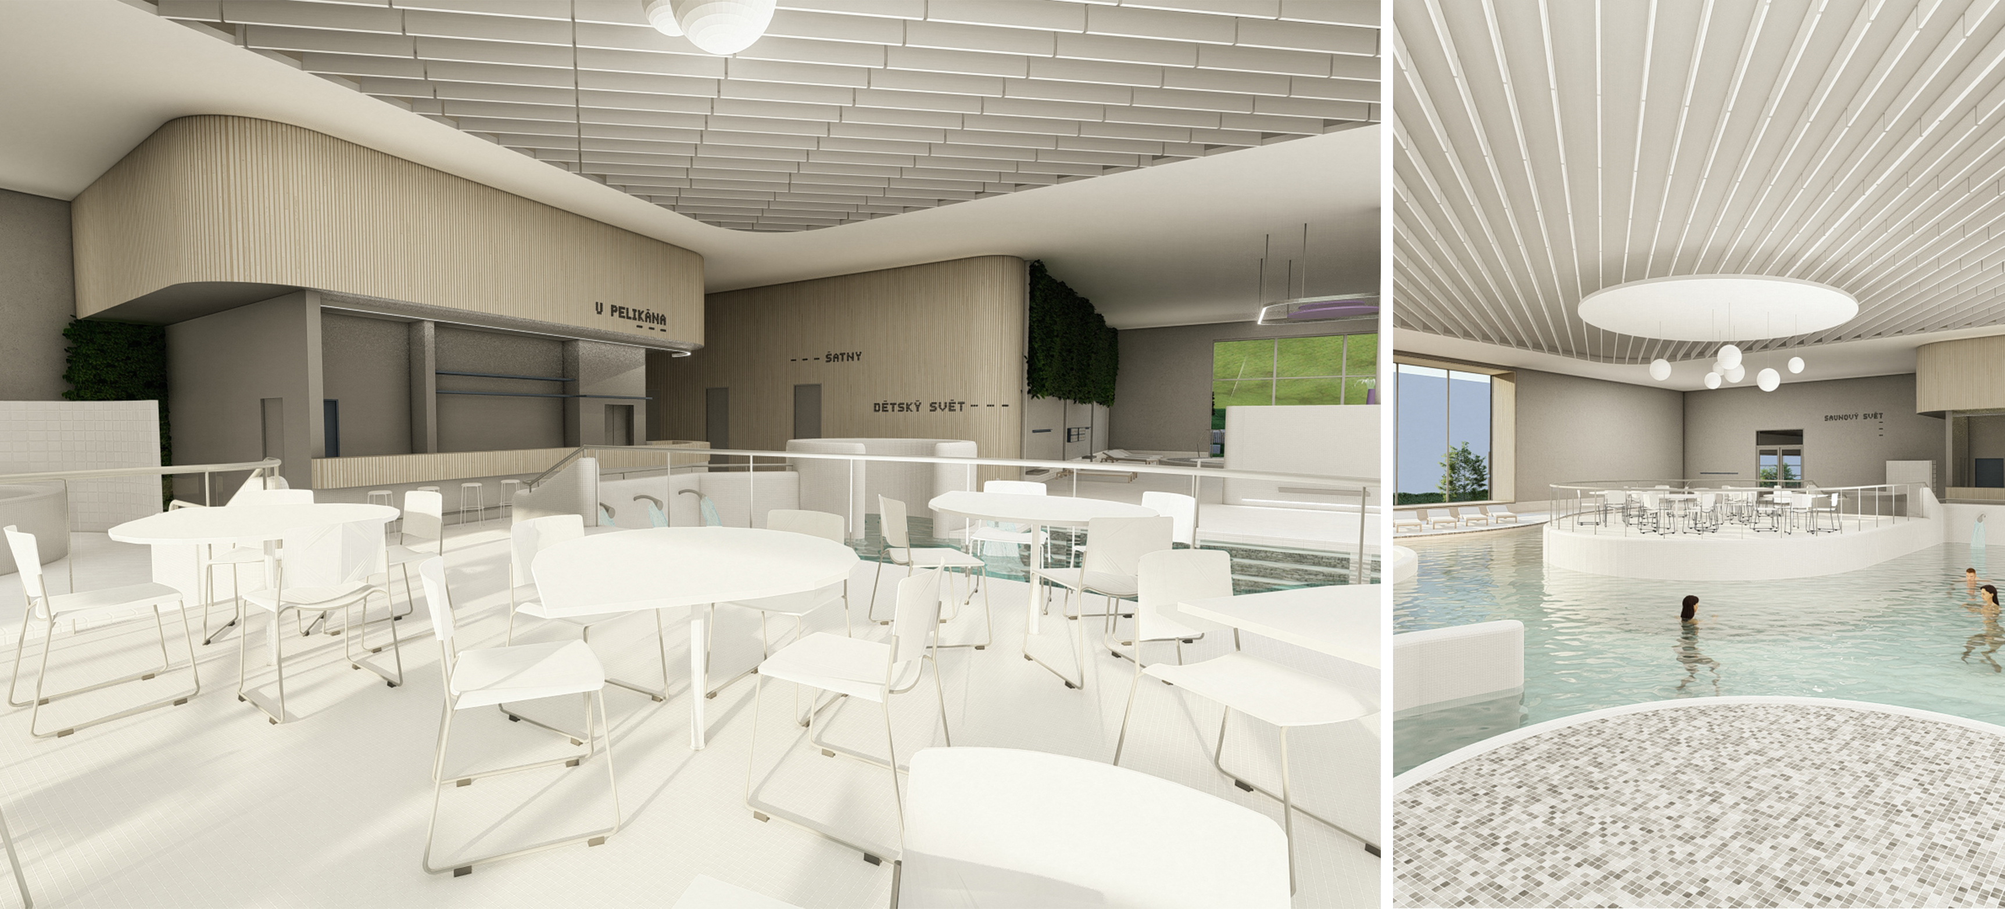
REKREAČNÍ BAZÉN

Slide 23
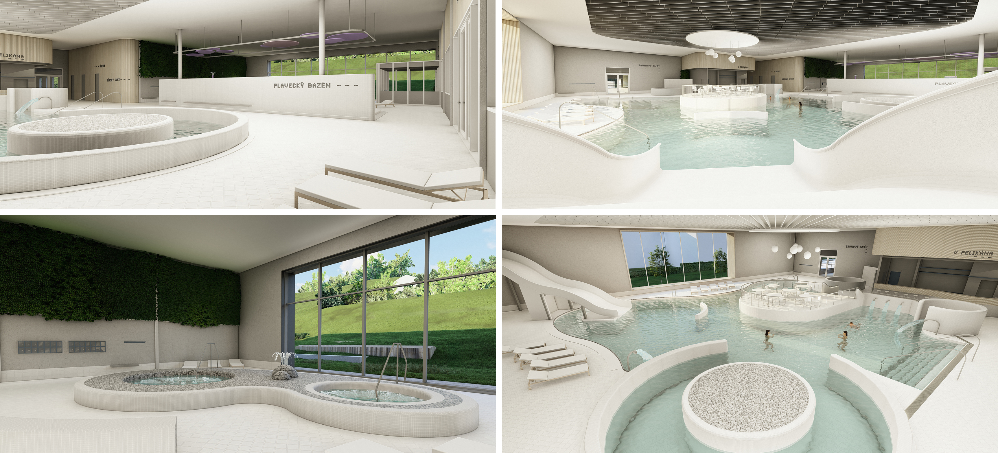
REKREAČNÍ BAZÉN
DIVOKÁ ŘEKA
SKLUZAVKA
VÍŘIVKY

Slide 24
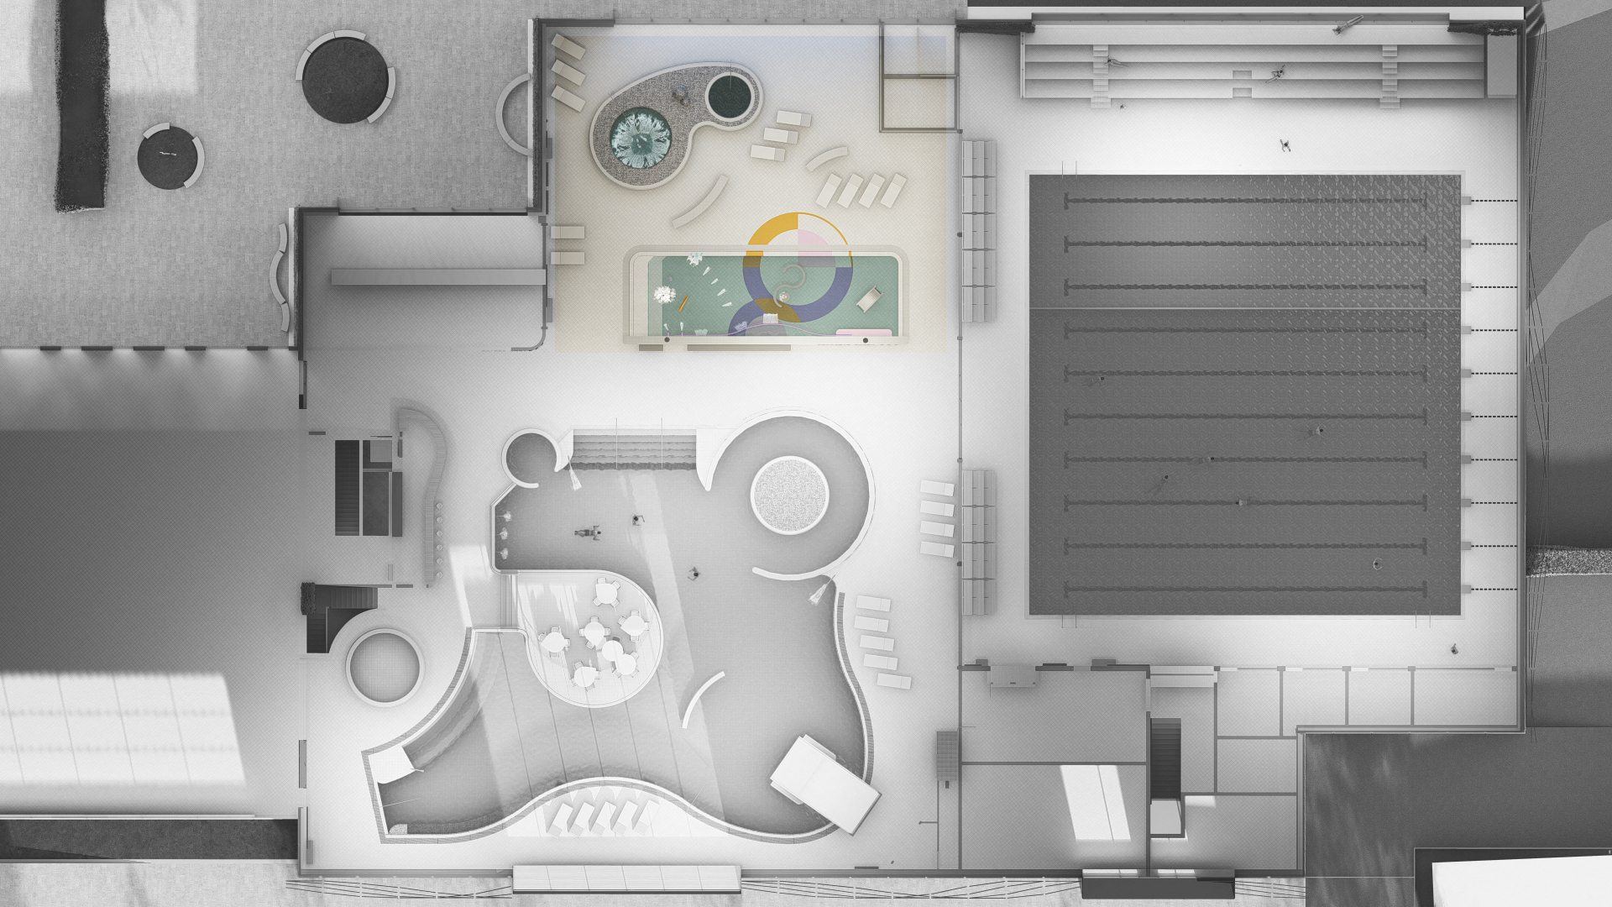
PŮDORYS 1.NP – DĚTSKÝ BAZÉN

Slide 25
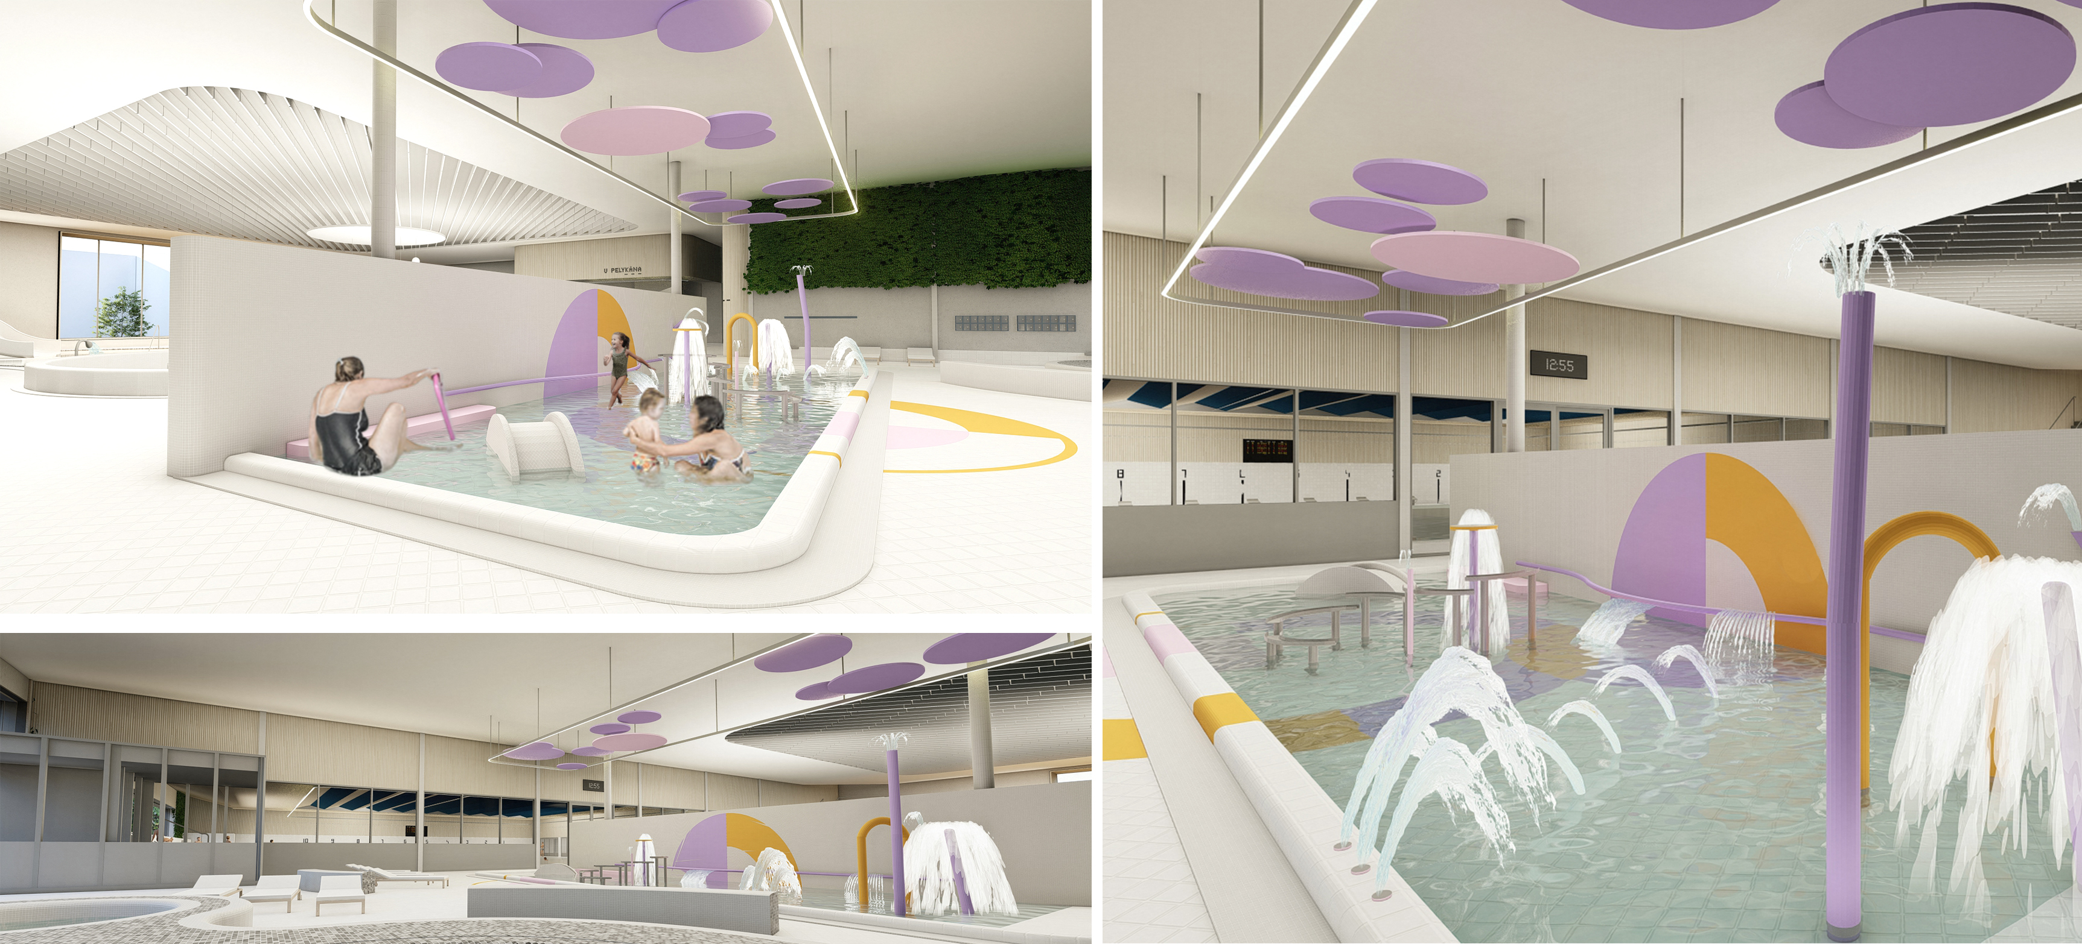
DĚTSKÝ BAZÉN

Slide 26
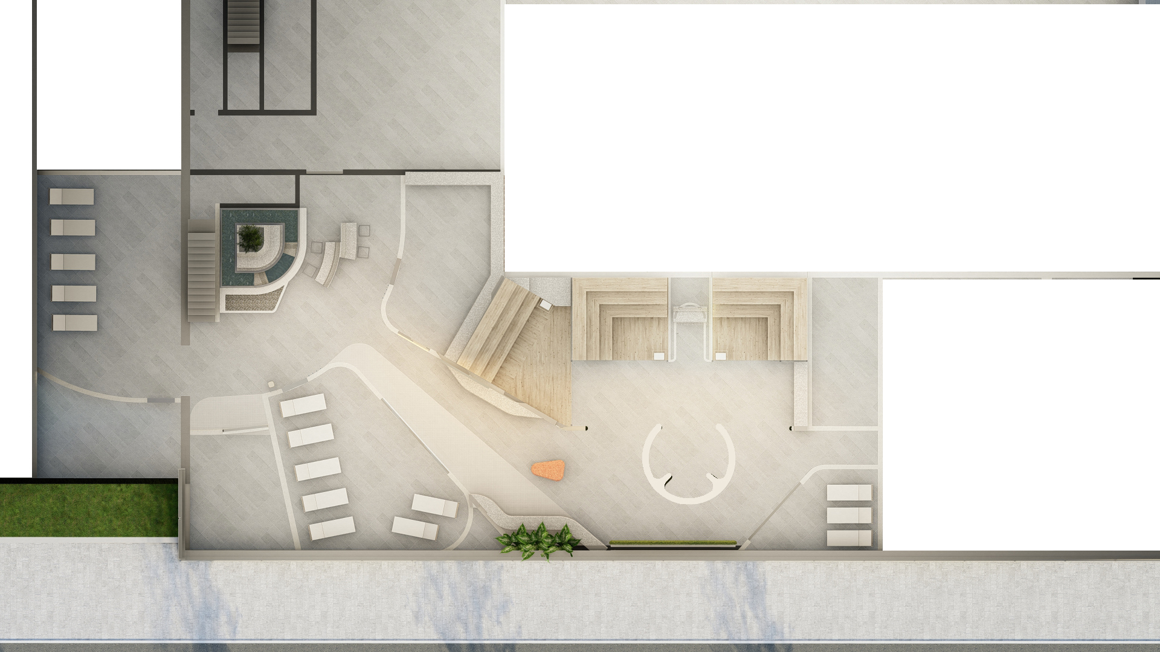
PŮDORYS 1.PP – SAUNOVÝ SVĚT

Slide 27
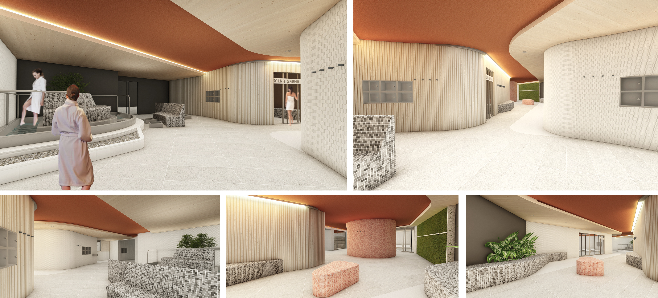
1.PP – SAUNOVÝ SVĚT

Slide 28
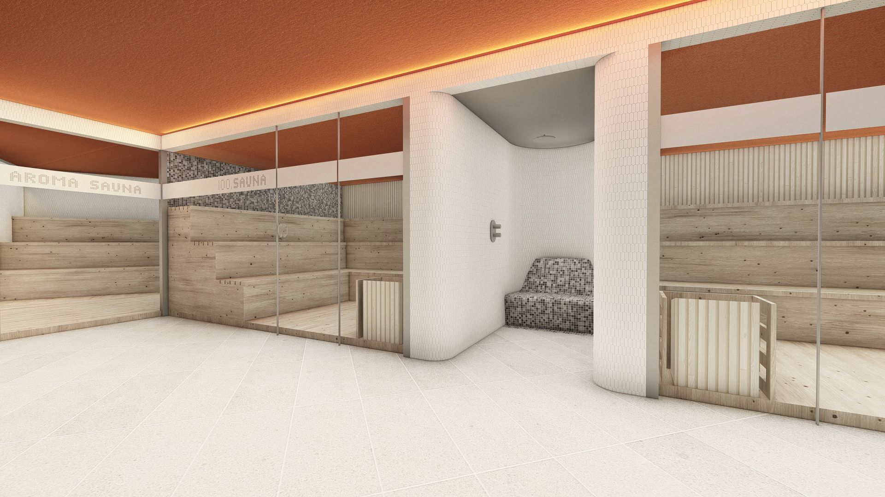
SAUNOVACÍ BOXY

Slide 29
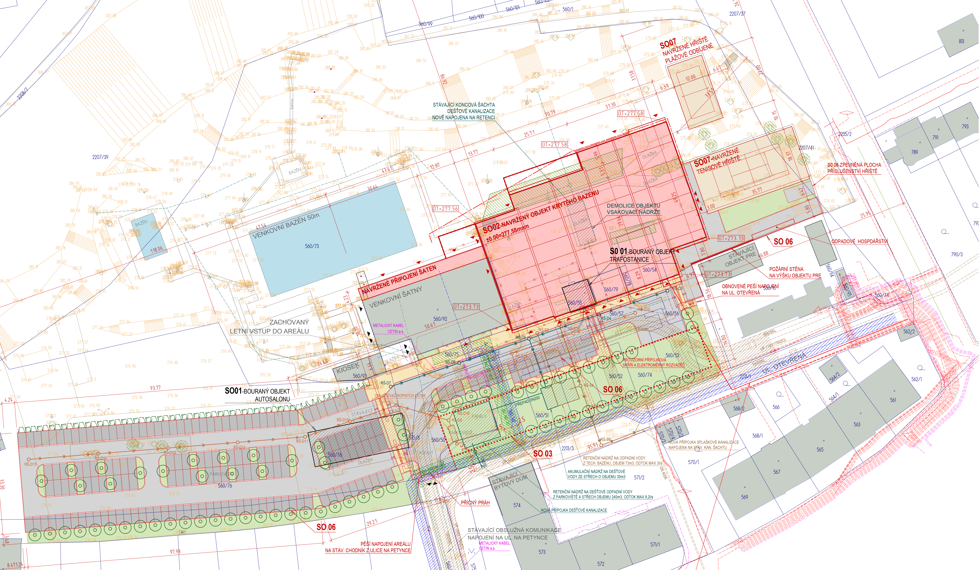
KOORDINAČNÍ SITUACE

Slide 30
Konec prezentace

